Slide 1
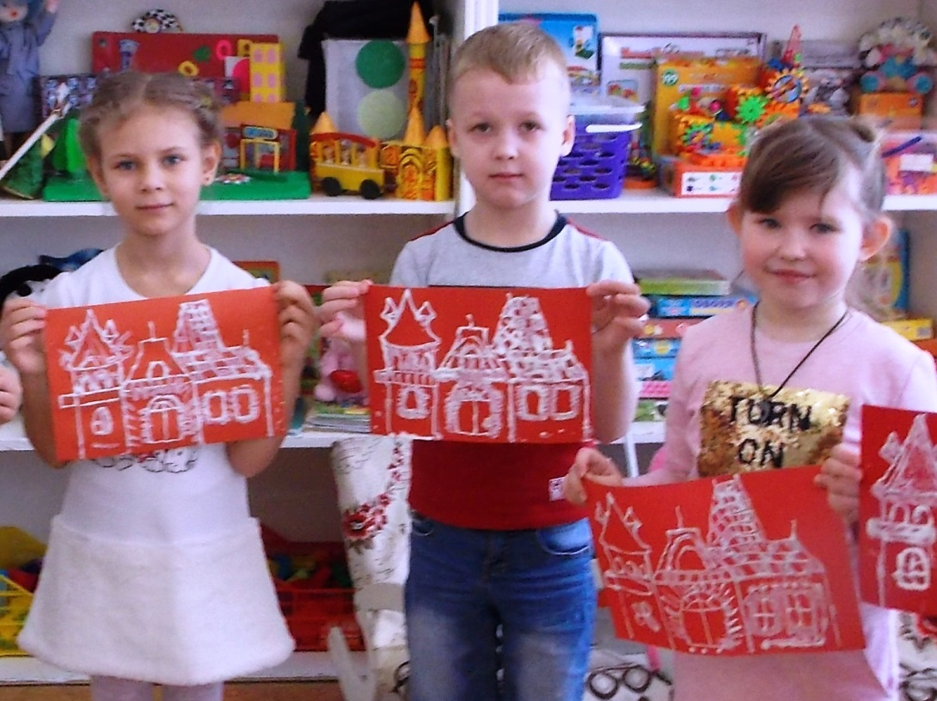
«Формирование художественных и первичных математических представлений у дошкольников через знакомство с конструктивно-выразительными особенностями особняка И. А. Клодта»
СП «Детский сад Журавушка» ГБОУ СОШ №1 города Похвистнево
Старший воспитатель Ионова Л.Ф.

Slide 2
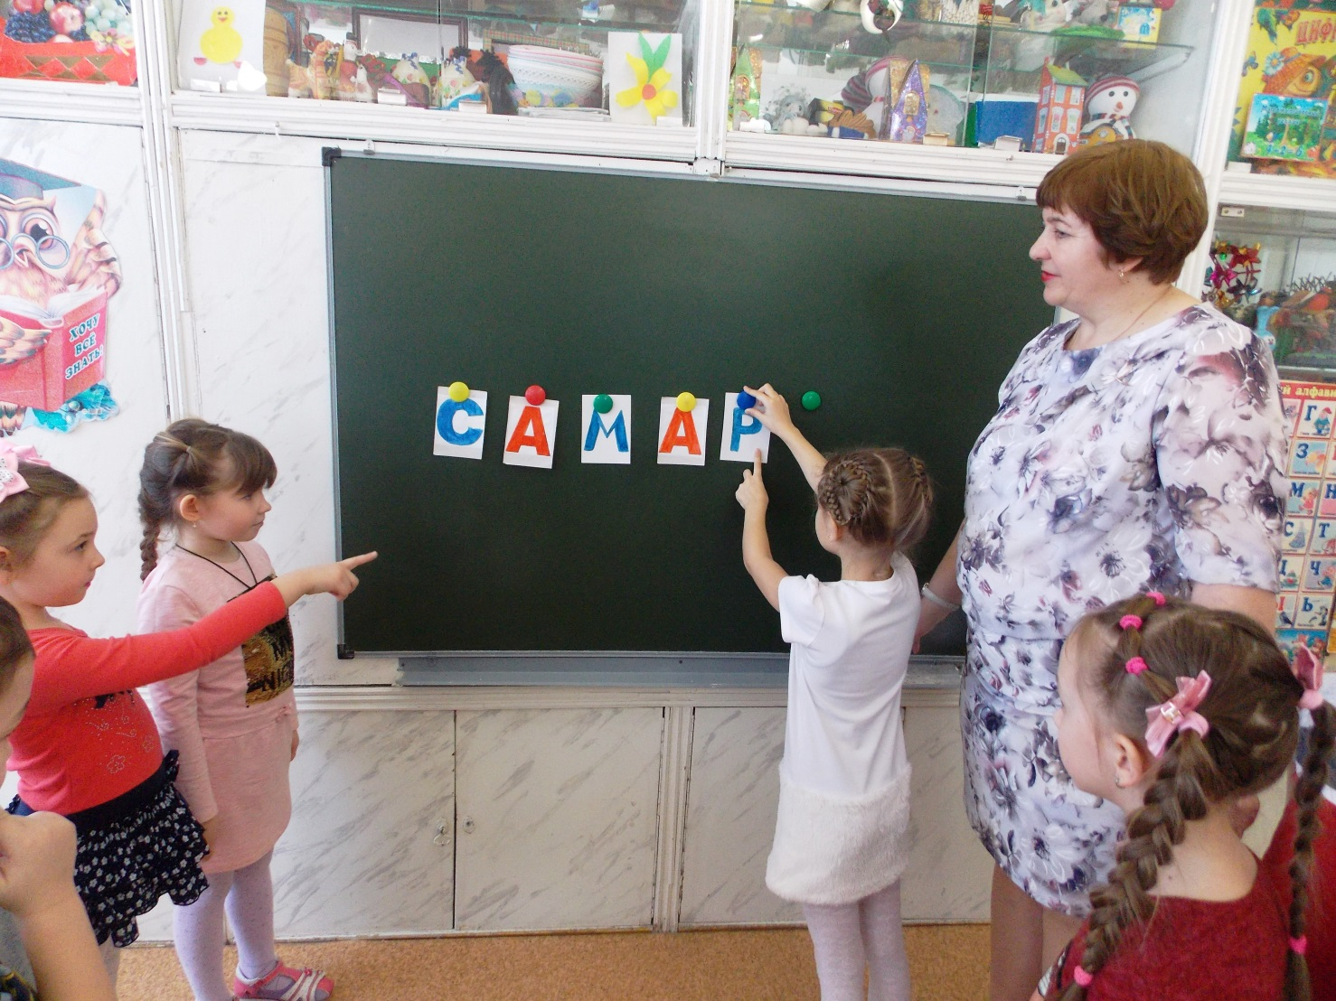
На подготовительном этапе дети «отправились в путешествие» в город Самара, выкладывали название города

Slide 3
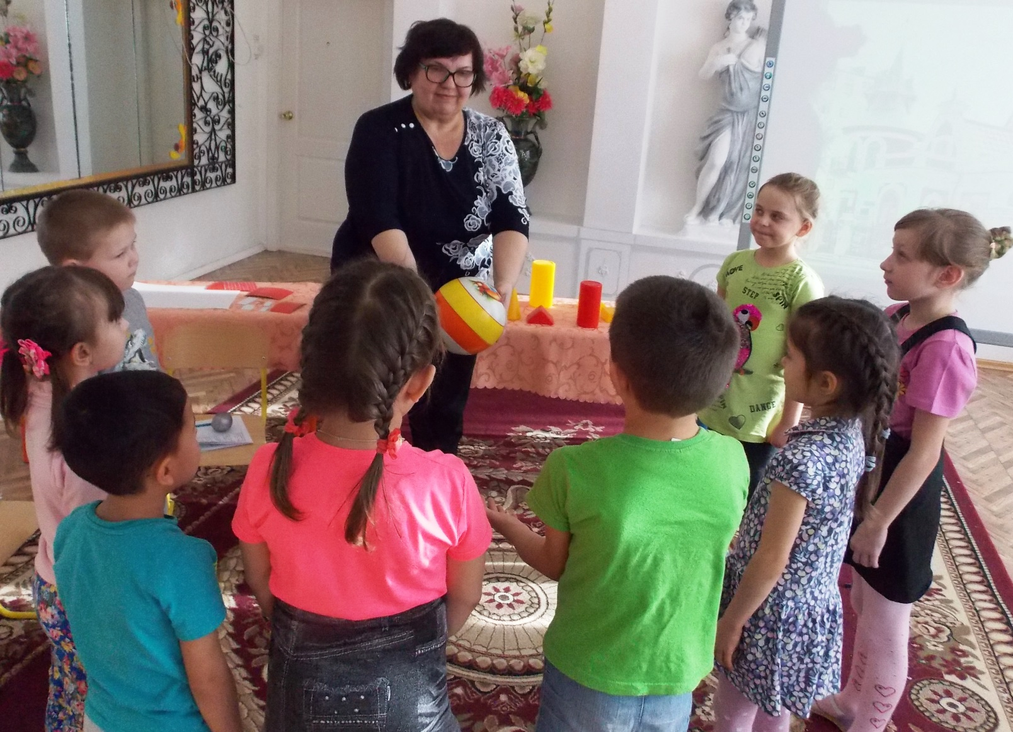
В процессе дидактических игр закреплялись названия архитектурных элементов

Slide 4
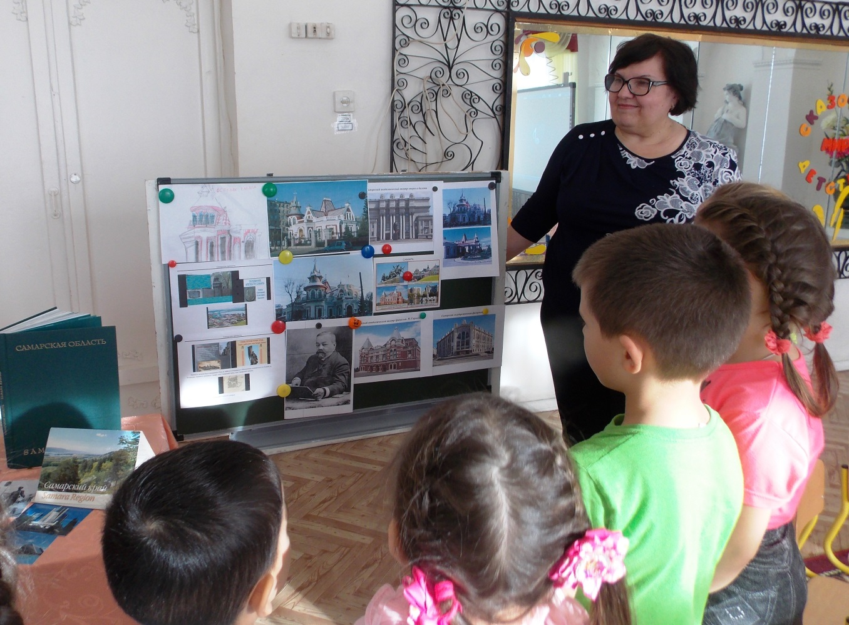
На первом исследовательском этапе проекта дошкольники с большим интересом принимали участие в виртуальной экскурсии и создали фотовыставку архитектурных достопримечательностей города Самара

Slide 5
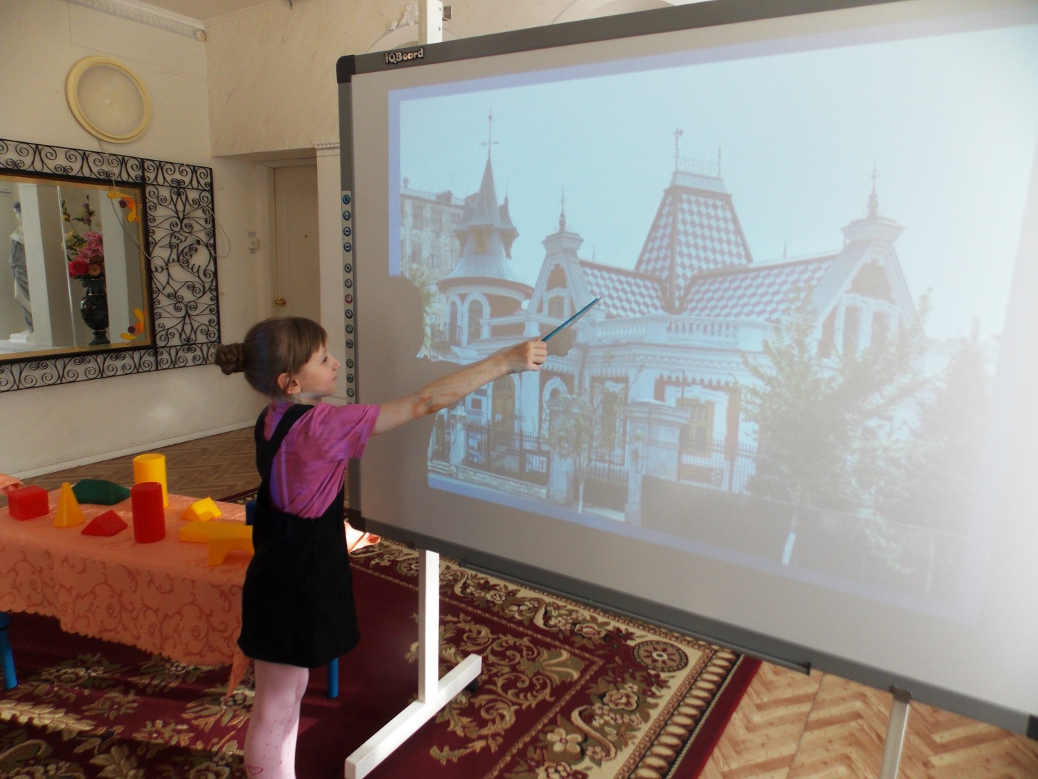
Дети познакомились с внешним видом здания И.А. Клодта, отметили его архитектурные особенности

Slide 6
Дошкольники увлеченно находили и называли объемные геометрические формы в архитектуре особняка И.А. Клодта

Slide 7
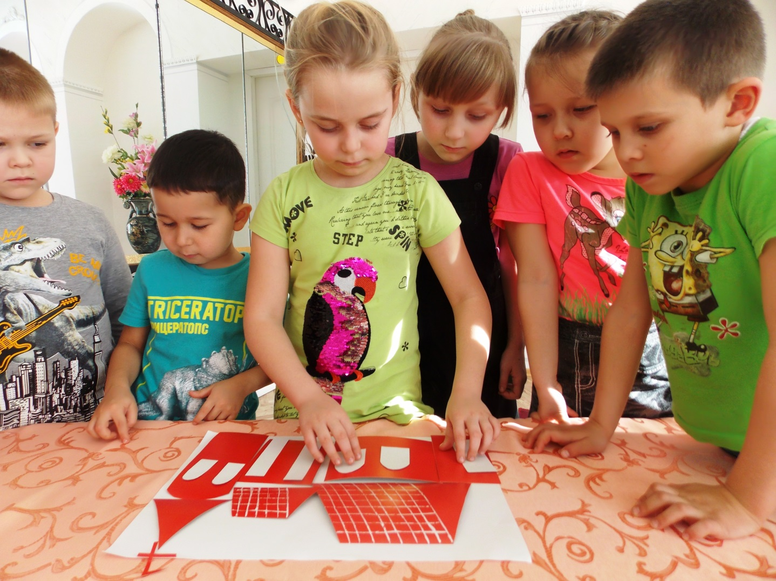
В ходе создания плоскостного изображения особняка И.А. Клодта у детей развивались пространственные представления, способность различать элементы оформления здания

Slide 8
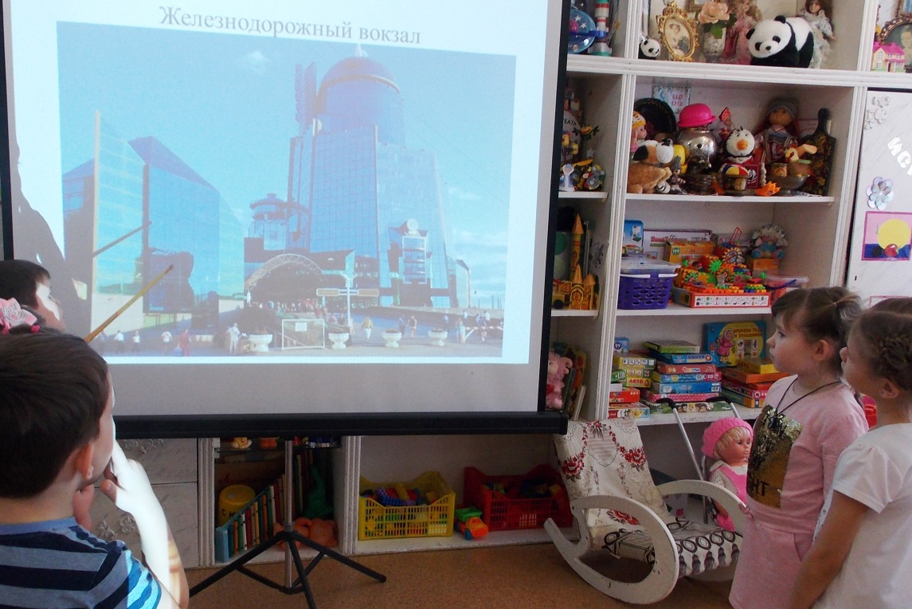
На втором этапе проекта был применен метод «Контрастного сравнения»

Slide 9
Применение метода «Контрастного сравнения» помогло детям научиться определять сходства и различия в архитектуре разных зданий

Slide 10
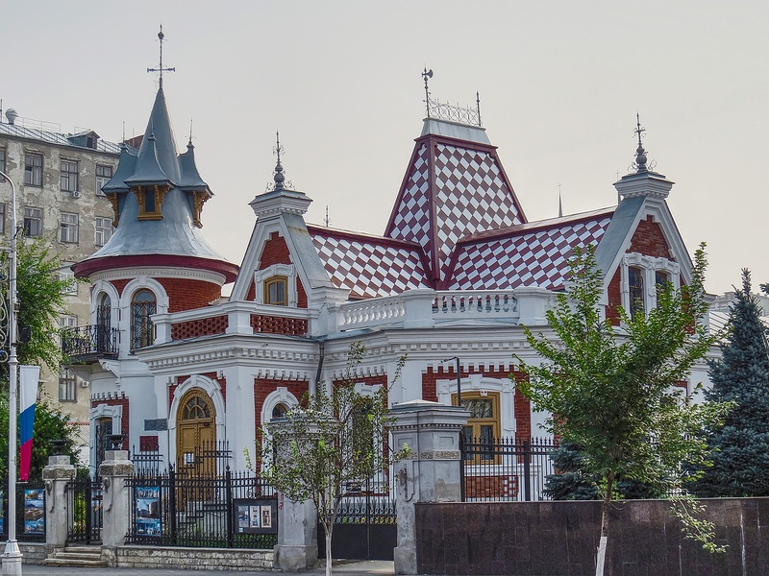
Ознакомление дошкольников с элементами архитектуры
проводится в игровой форме

Slide 11
Информационно-коммуникативные технологии позволяют расширить представления дошкольников о форме частей здания

Slide 12
Дети создали схематический рисунок здания особняка И.А. Клодта Игра «Похищение цвета» вызвала у детей потребность воссоздать образ особняка Клодта в рисунках

Slide 13
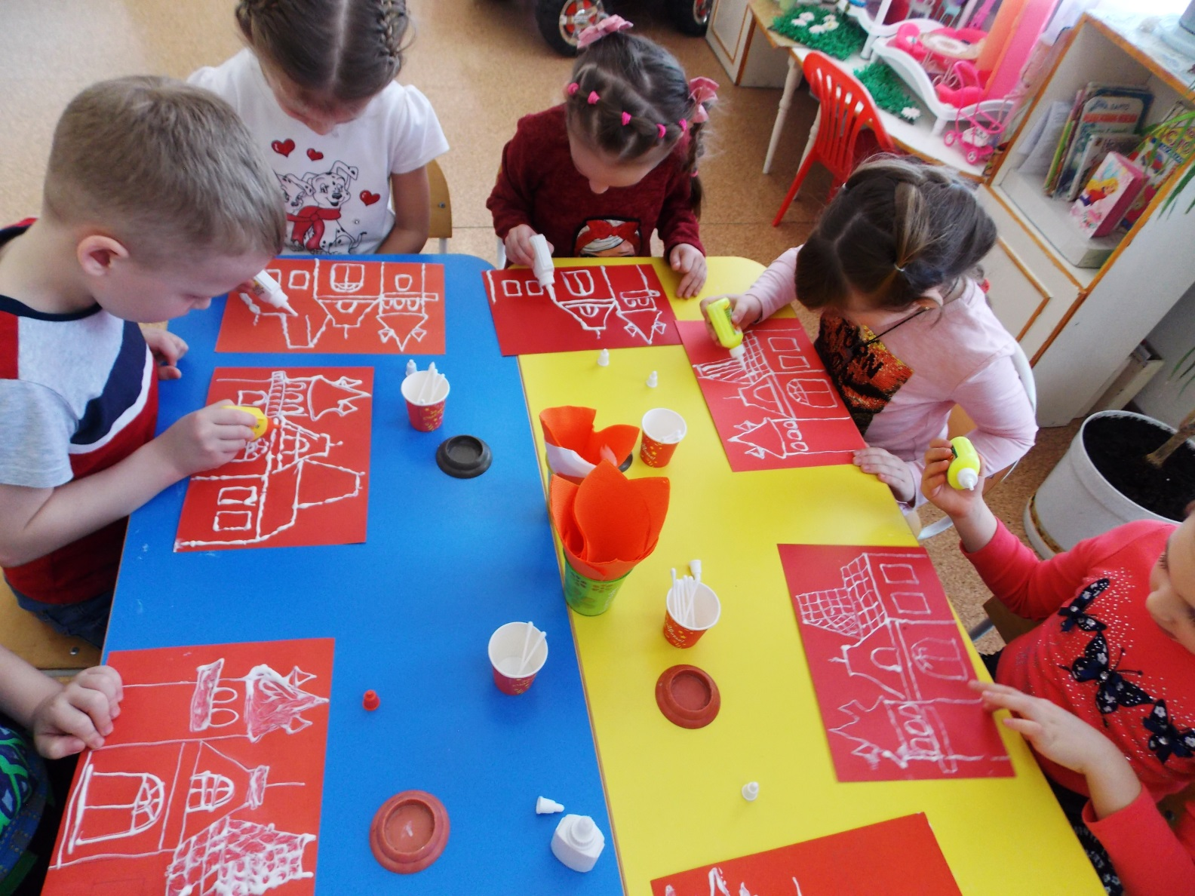
Увлекательно и интересно прошло рисование особняка И.А. Клодта в технике «клеевая акварель»

Slide 14
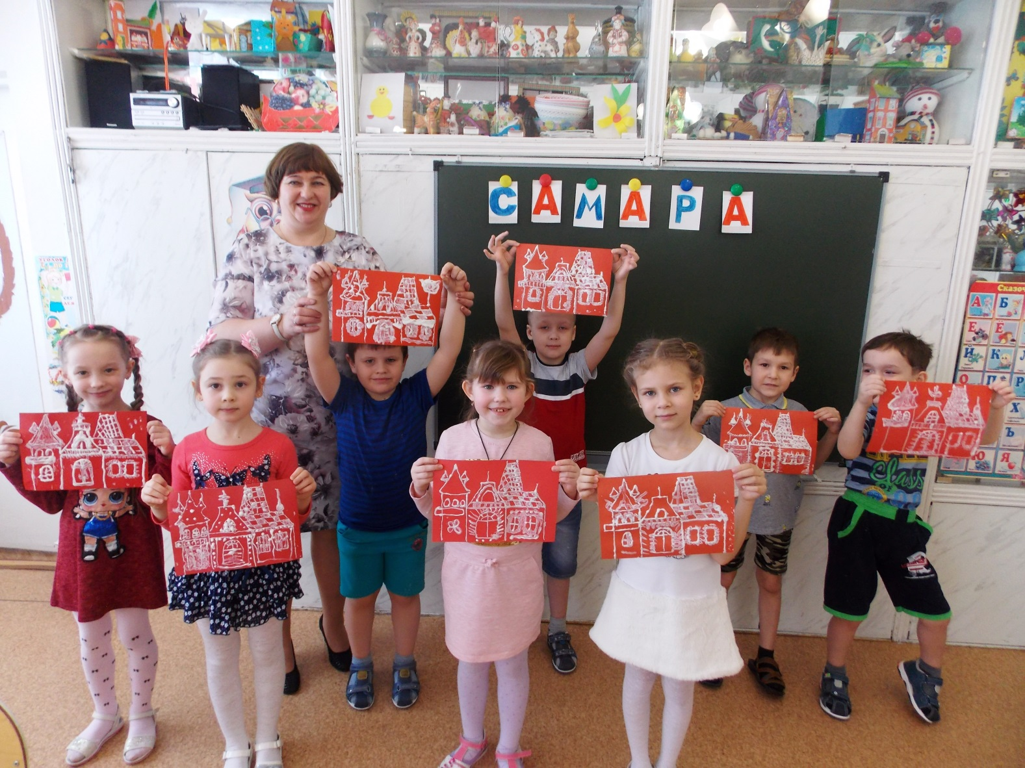
С большим восторгом и восхищением дошкольники представили свои работы сверстникам

Slide 15
Электронная игра «Чей домик?» стала прекрасным средством закрепления темы «Сказочная архитектура»

Slide 16
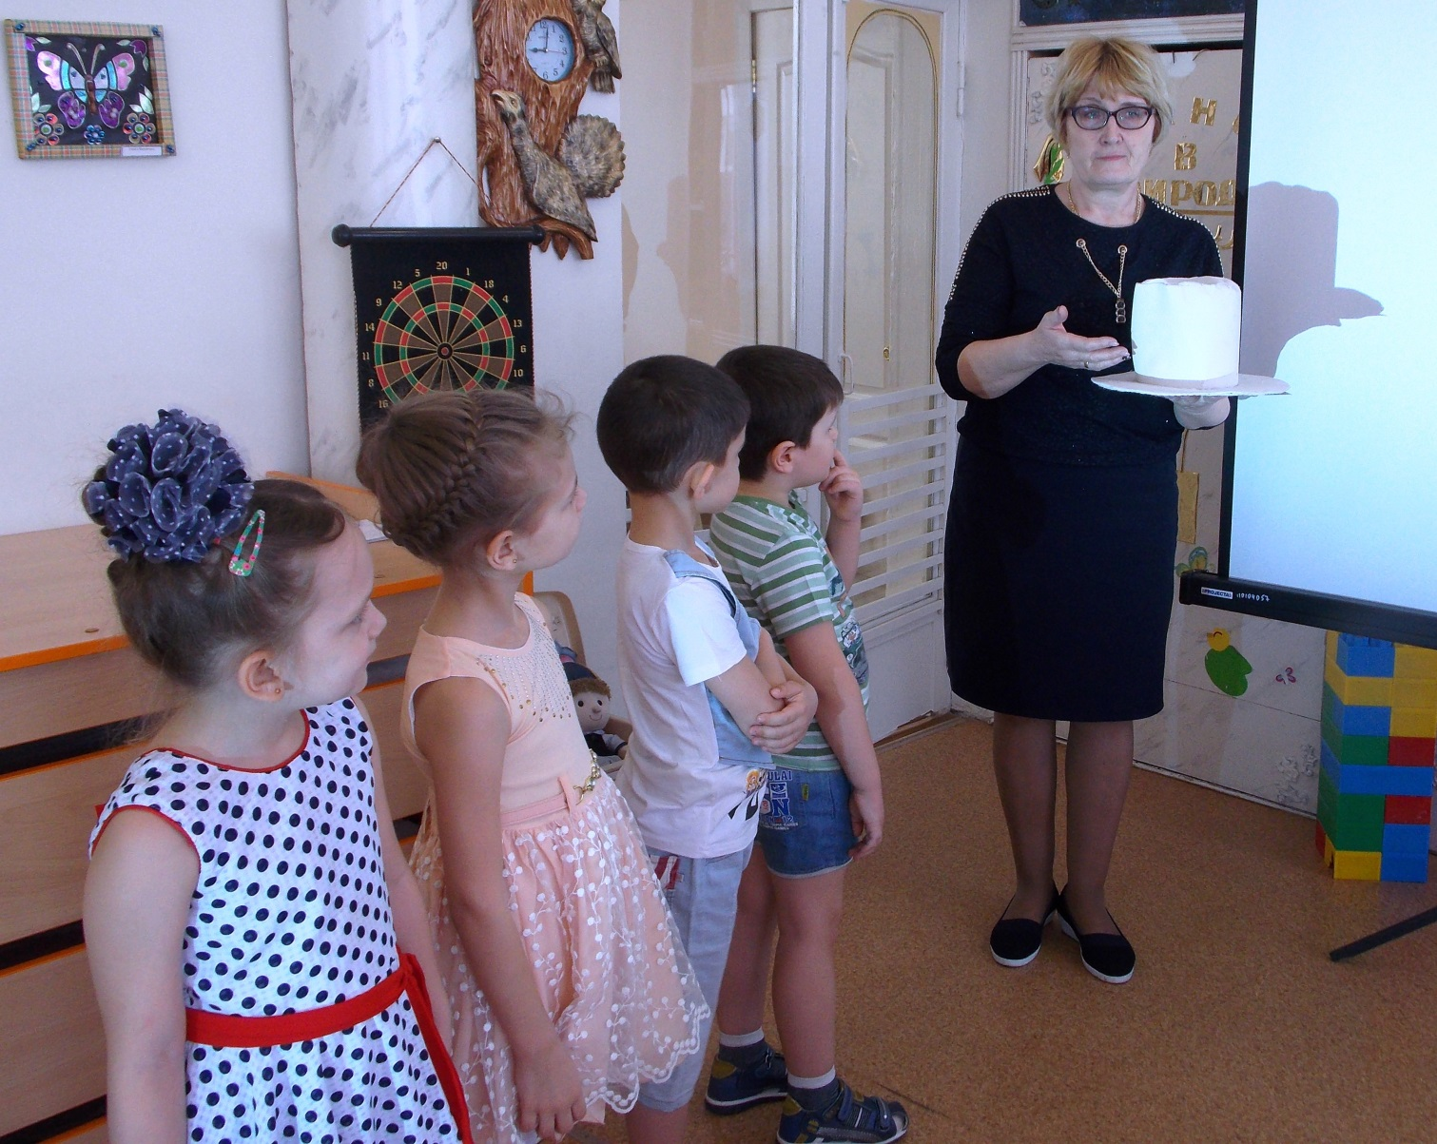
На третьем этапе проекта проводилось НОД на тему: «Мистер цилиндр», в ходе которого дети знакомились с объемными геометрическими формами

Slide 17
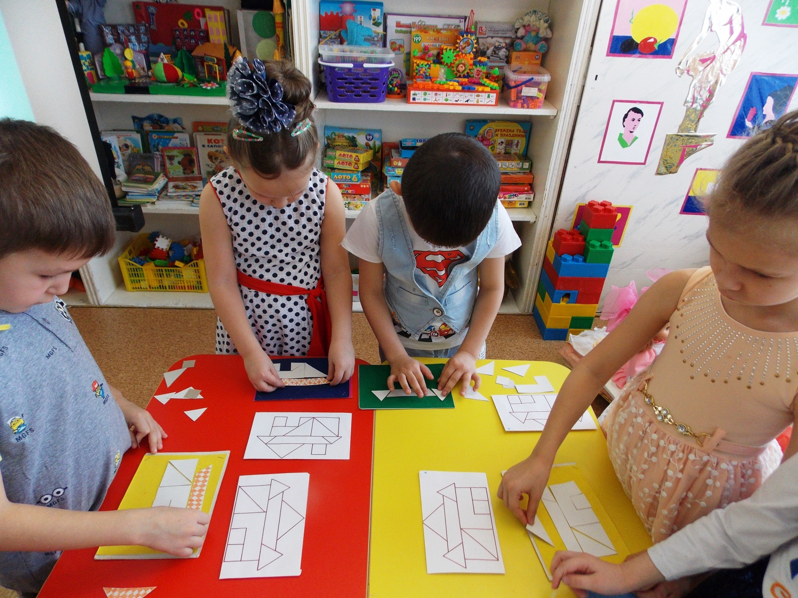
Дети выкладывали плоскостные изображения разных зданий из геометрических фигур, отмечая их схожесть с особняком И.А. Клодта

Slide 18
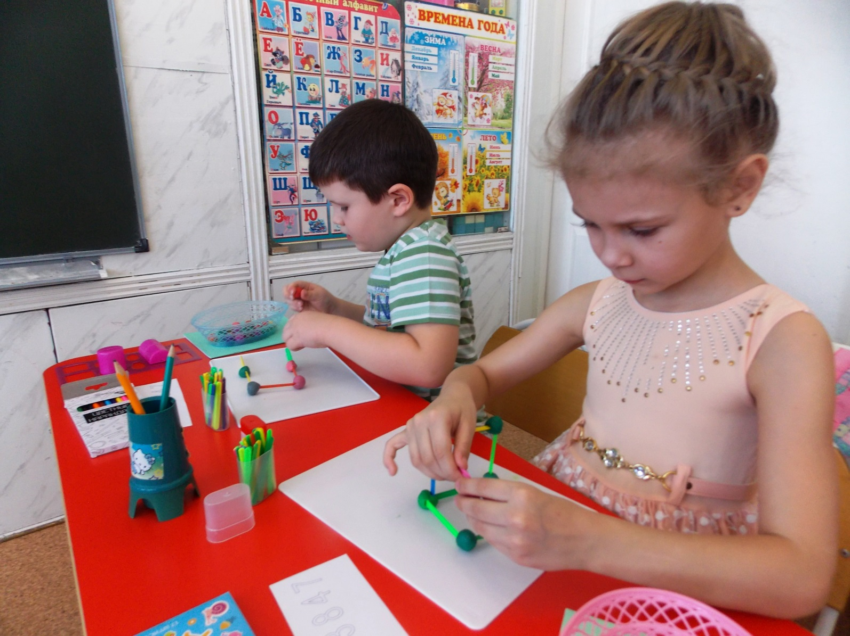
Дети придумали как можно создать объемную геометрическую форму и предложили сконструировать их из счетных палочек и пластилиновых шариков

Slide 19
Получившиеся объемные тела дети сопоставляли с архитектурными формами особняка И.А. Клодта

Slide 20
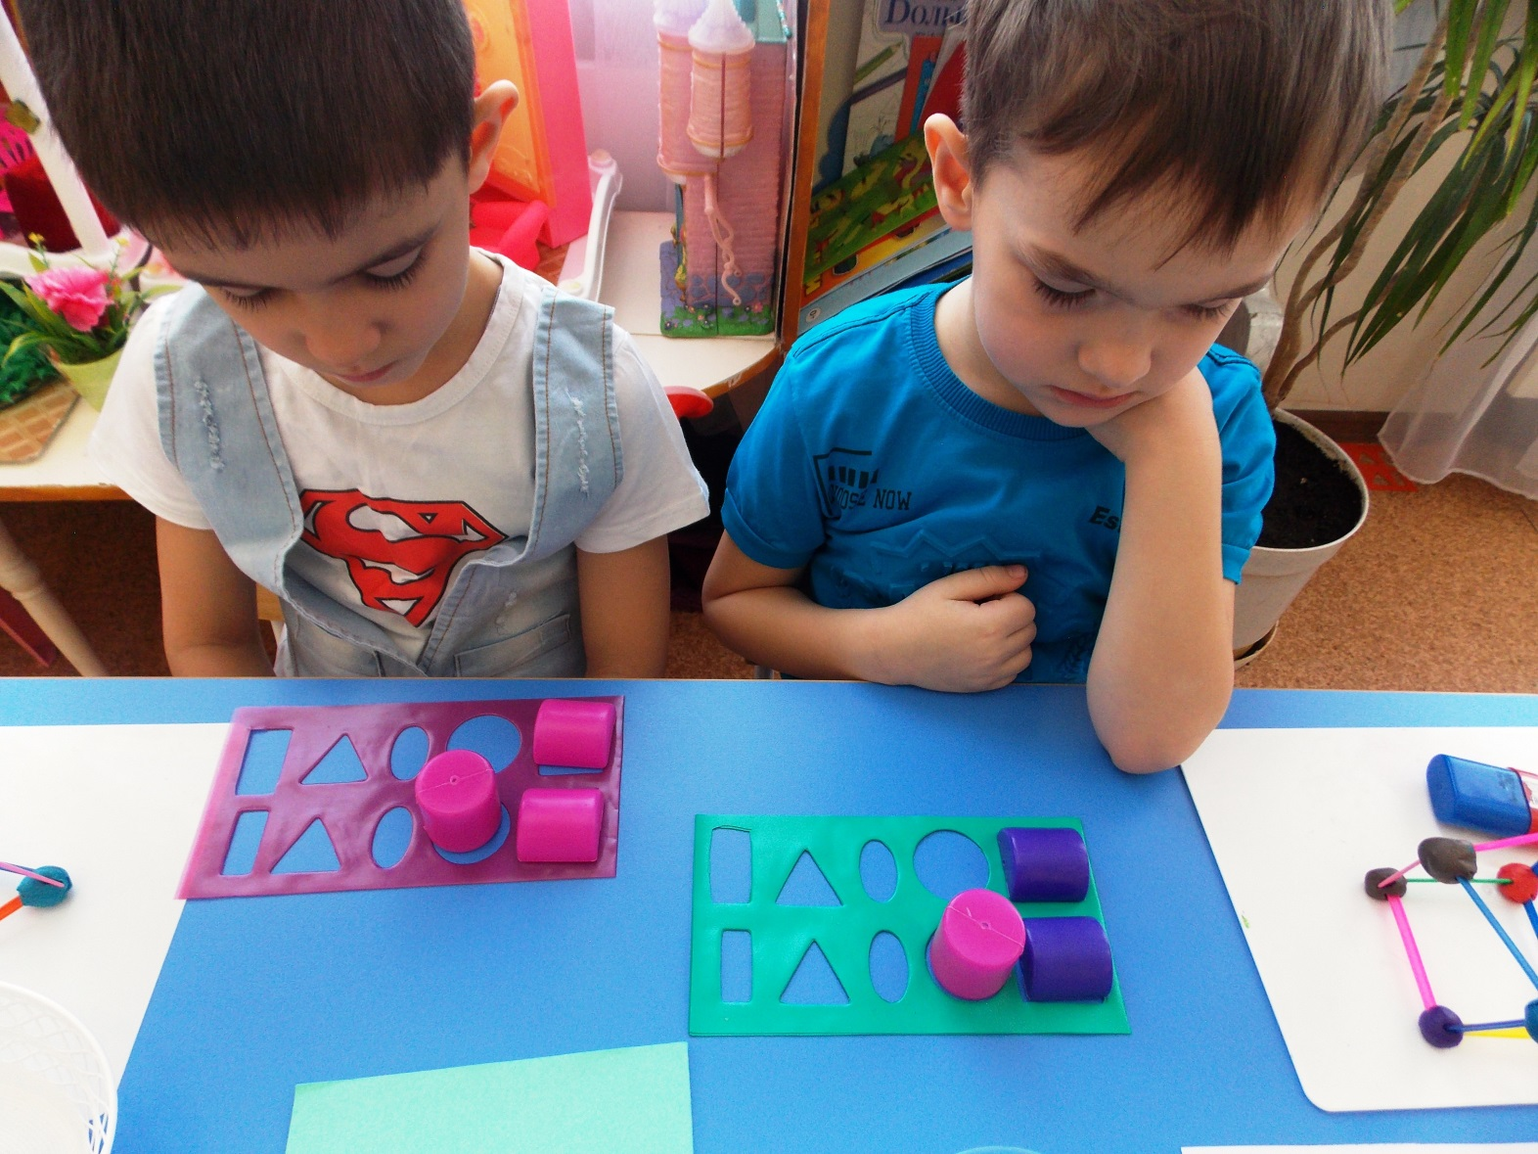
АРХИТЕКТУРА И МАТЕМАТИКА Дети познакомились с объемными геометрическими фигурами цилиндр и полуцилиндр, с геометрическими понятиями «симметрия», «асимметрия», «вид цилиндра сверху», «вид сбоку»

Slide 21
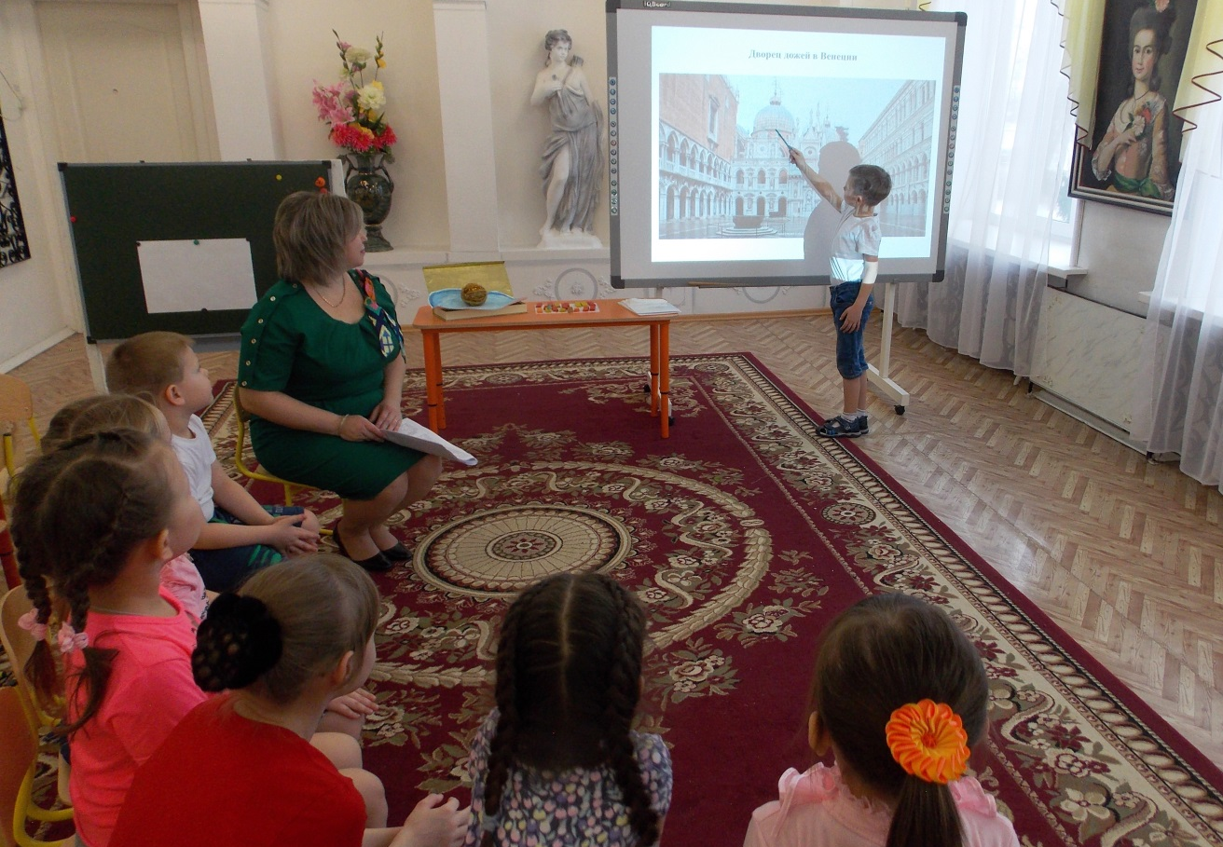
Заключительным этапом проекта стало интегрированное занятие по художественному конструированию «Солнечный замок»

Slide 22
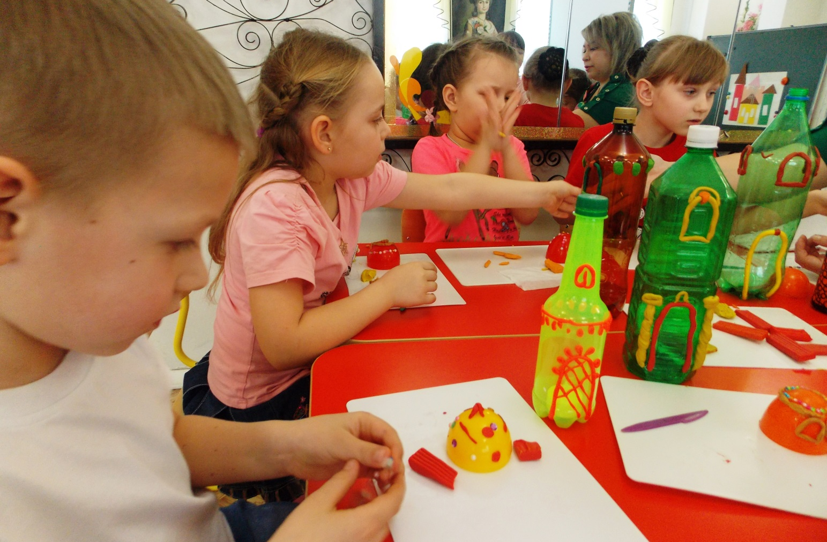
Во время конструирования солнечного замка дети почувствовали себя настоящими архитекторами, применили знания полученные в ходе реализации проекта

Slide 23
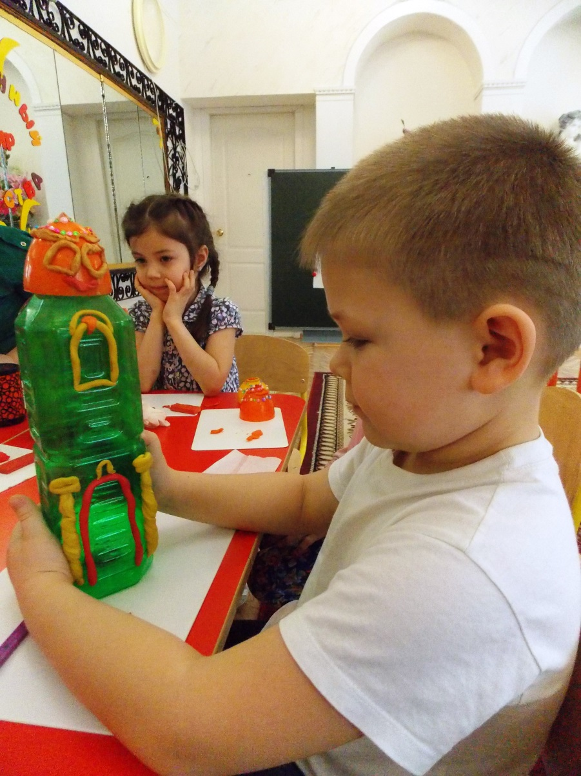
Дети декорировали постройку архитектурными элементами из пластилина, выполненных способом раскатывания, скручивания, выкладывания жгутиков

Slide 24
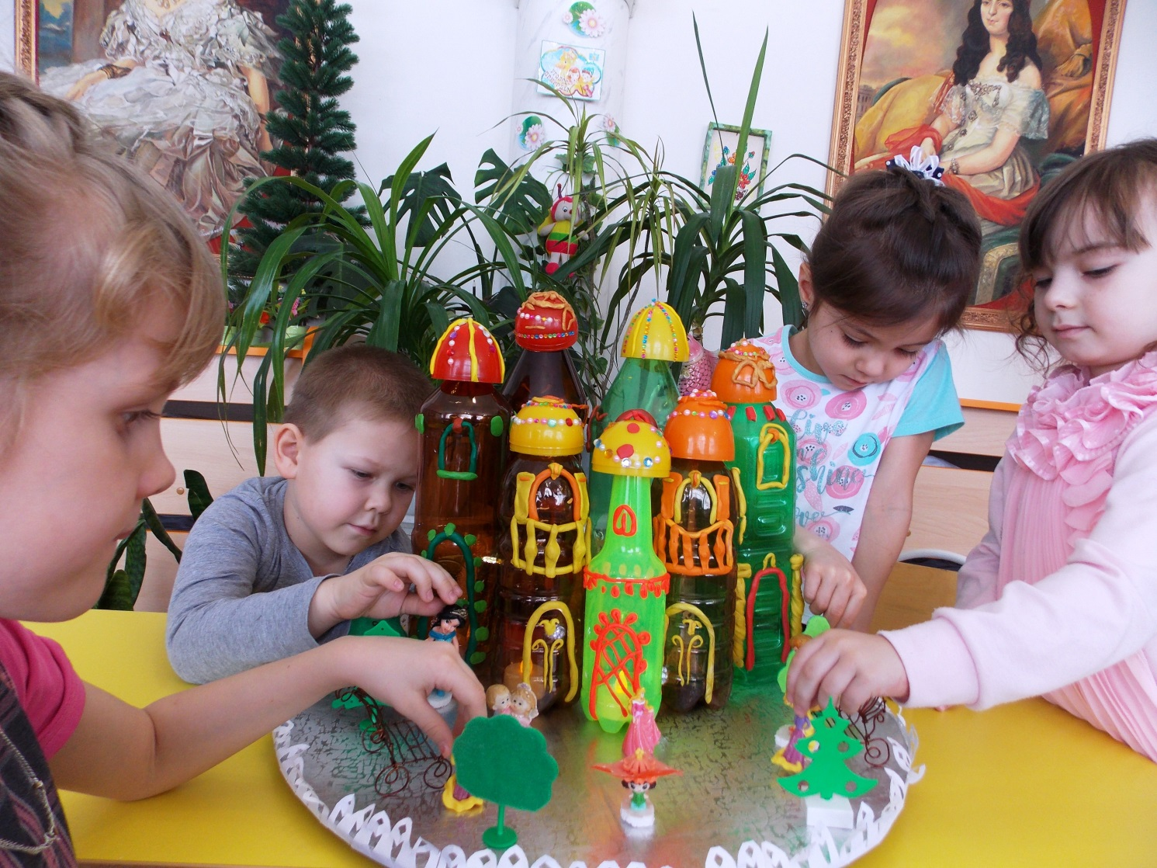
Дошкольники научились выражать свой замысел в худо­жественной форме, высказывали мнение по поводу пространственного раз­мещения построек

Slide 25
Спасибо за внимание
СП «Детский сад Журавушка» ГБОУ СОШ №1
города Похвистнево
446454, г. Похвистнево
ул. Революционная, 103
Телефон: 8(84656)22165
mdouds-10@yandex.ru

